Slide 1

Фонд «Агентство инвестиционного развития и поддержки предпринимательства
Ямало-Ненецкого автономного округа «Мой бизнес» (микрокредитная компания)»
«МОЙ БИЗНЕС» ЯНАО
о повышении финансовой грамотности

Slide 2

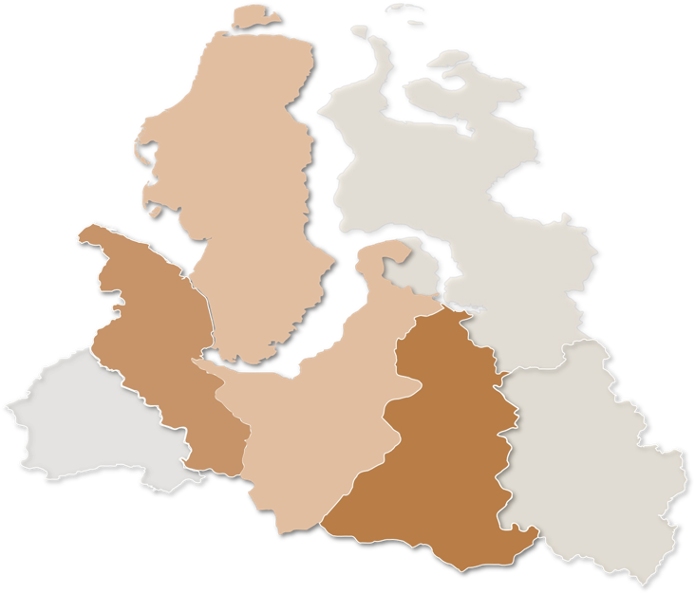
КЛИЕНТСКАЯ СЛУЖБА,
как инструмент в повышении финансовой грамотности
17 233 Субъектов МСП
КЛИЕНТСКАЯ
СЛУЖБА
ВЗАИМОДЕЙСТВИЕ С КЛИЕНТАМИ
ПО ПРИНЦИПУ «ОДНОГО ОКНА»
Клиентские Менеджеры
  Поиск и привлечение клиентов;
  Консультирование по услугам/продуктам Фонда;
  Оказание помощи в оформлении заявки;
  Предоставление клиенту обратной связи по результатам рассмотрения заявки и организация оформления сделки;
  Информирование об условиям, порядке исполнения обязательств по заключаемой сделке;
  Оказание содействия в решении возникающих вопросов по оказанным услугам/заключенным и действующим сделкам.
  И т.д.
Горячая линия
-.

Slide 3
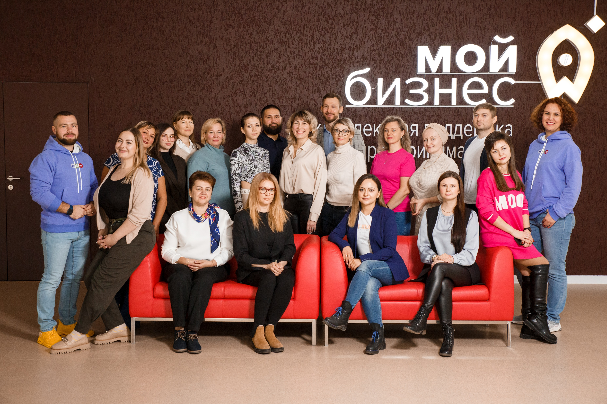

МЕРОПРИЯТИЕ,
как способ повышения финансовой грамотности
Комплексная программа
«Лучший сервис на Ямале»
Выпускники программы в 2022 году:
Спикеры регионального форума «Дни малого бизнеса на Ямале»
5 самостоятельных мероприятий с предпринимателями ЯНАО
Сформированное сообщество «Лучший сервис на Ямале» - более 150 вовлеченных предпринимателей
Популяризация сервисной конкуренции в регионе
«…самый долгосрочный совместный образовательный проект для предпринимателей в России…» председатель правления Сбербанка Герман Греф

Slide 4
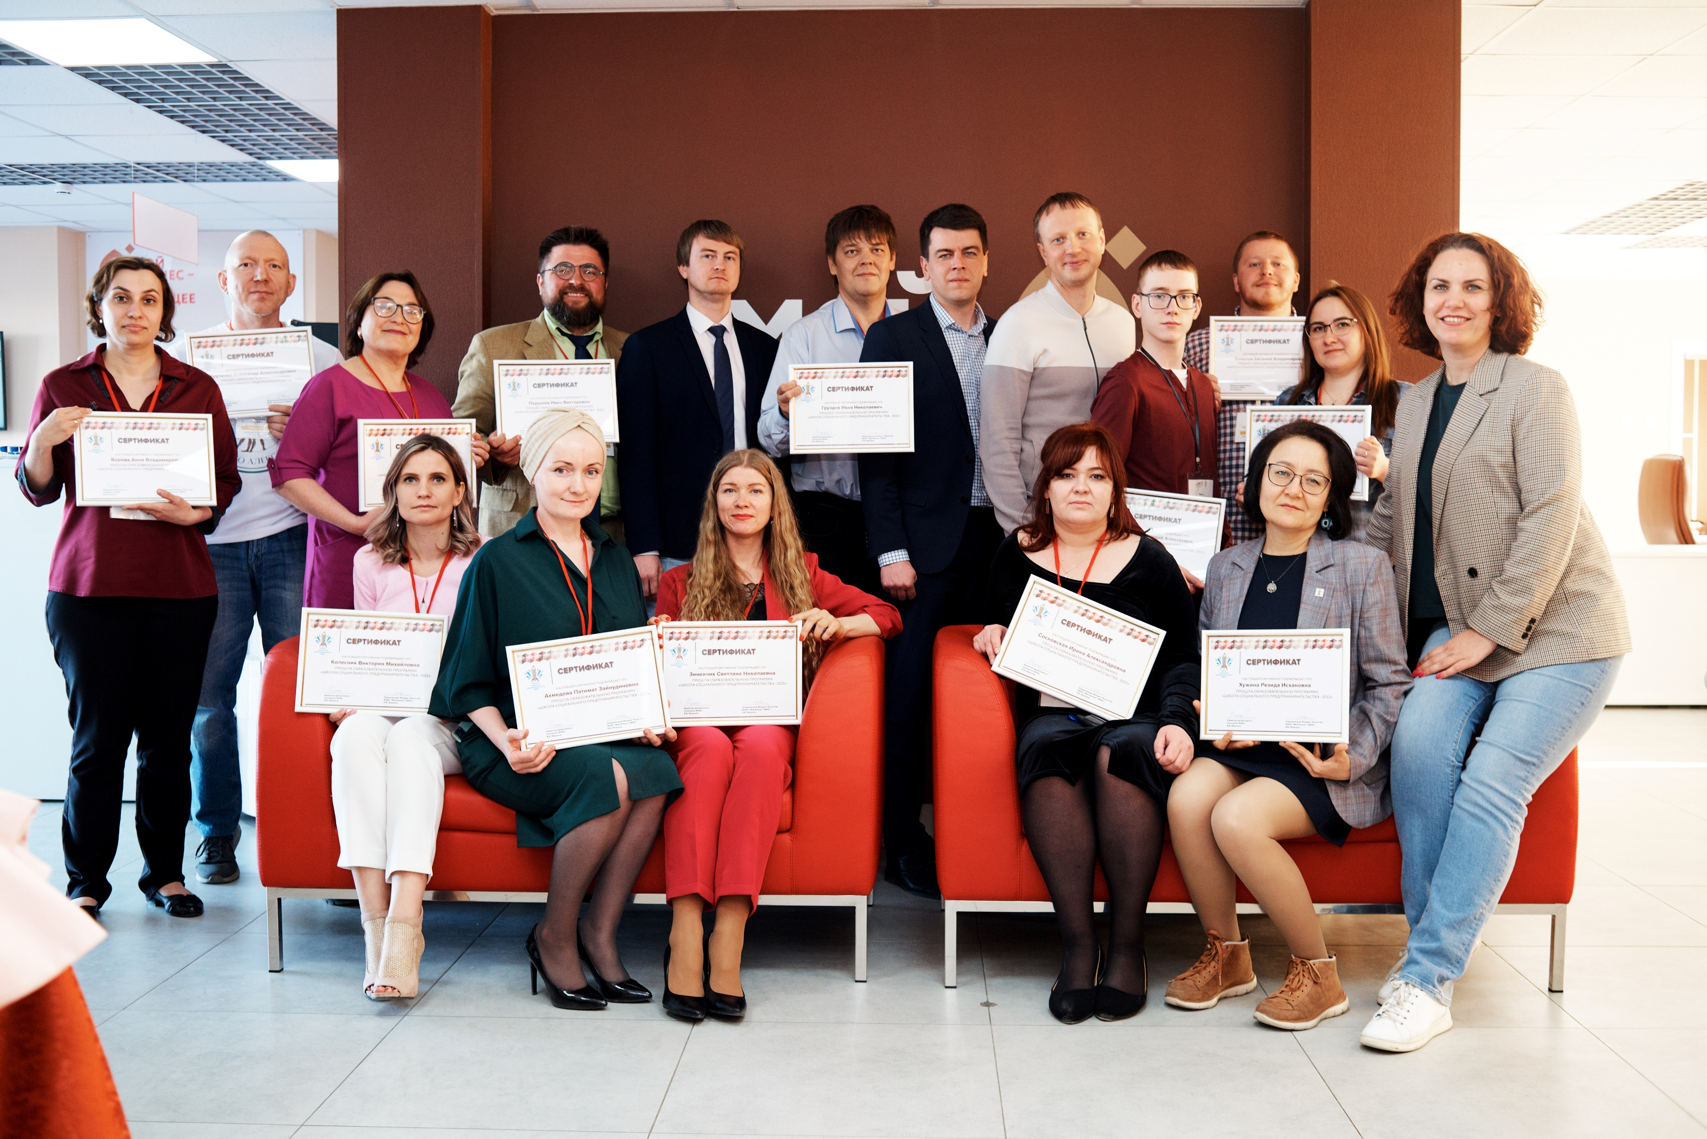
МЕРОПРИЯТИЕ,
как способ повышения финансовой грамотности
Уникальная образовательная
Программа «Школа социального предпринимательства»
17 участников программы в 2022 году открыли бизнес
Популяризация социального предпринимательства
Федеральные спикеры
Бизнес-стажировка
Грант губернатора по поддержке социально направленных проектов
В рамках школы социального предпринимательства для предпринимателей предусмотрен грант губернатора и бизнес-стажировка

Slide 5
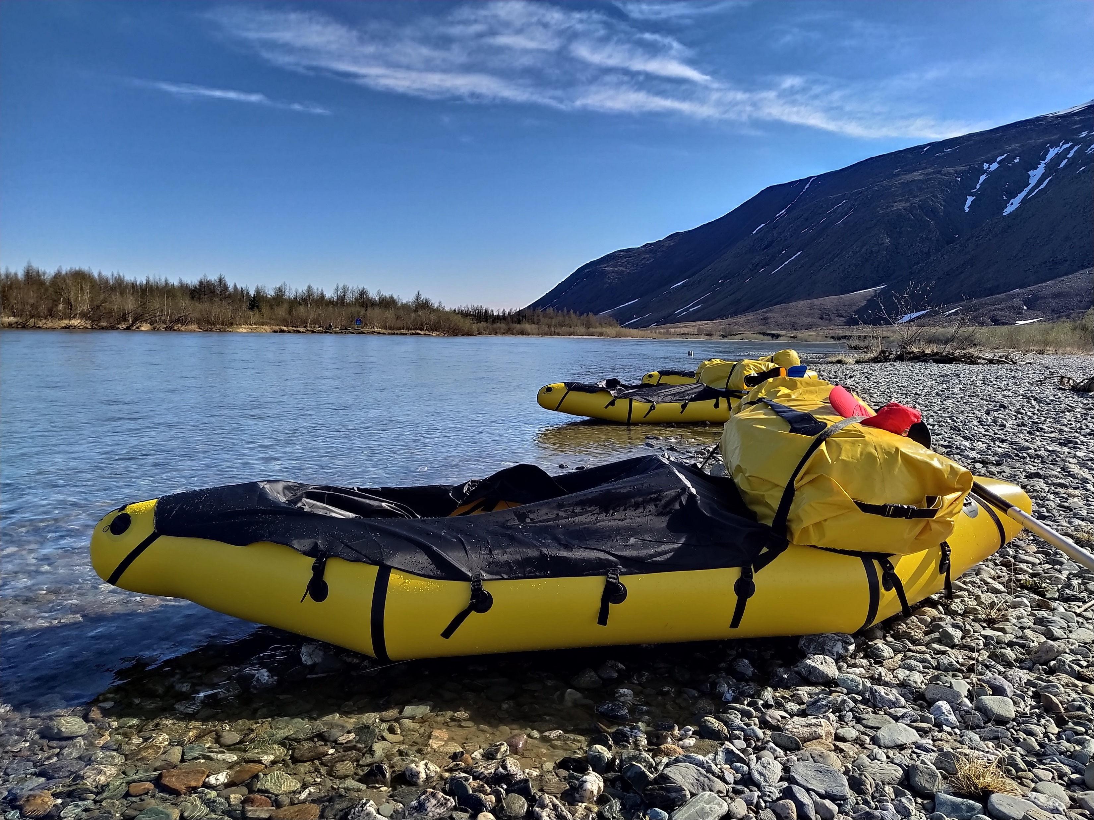
МЕРОПРИЯТИЕ,
как способ повышения финансовой грамотности
«Туристический акселератор»
Первое масштабное образовательное мероприятие в развитии туризма на Ямале
5 проектов на сопровождении Агентством «Мой бизнес» (МКК)
Развитие туристической инфраструктуры региона
Реализация проектов в 2023-2024 годах
Создание новых рабочих мест
6 победителей и участников Всероссийских туристических конкурсов и акселератов
Популяризация и повышение клиентской привлекательности внутреннего туризма

Slide 6
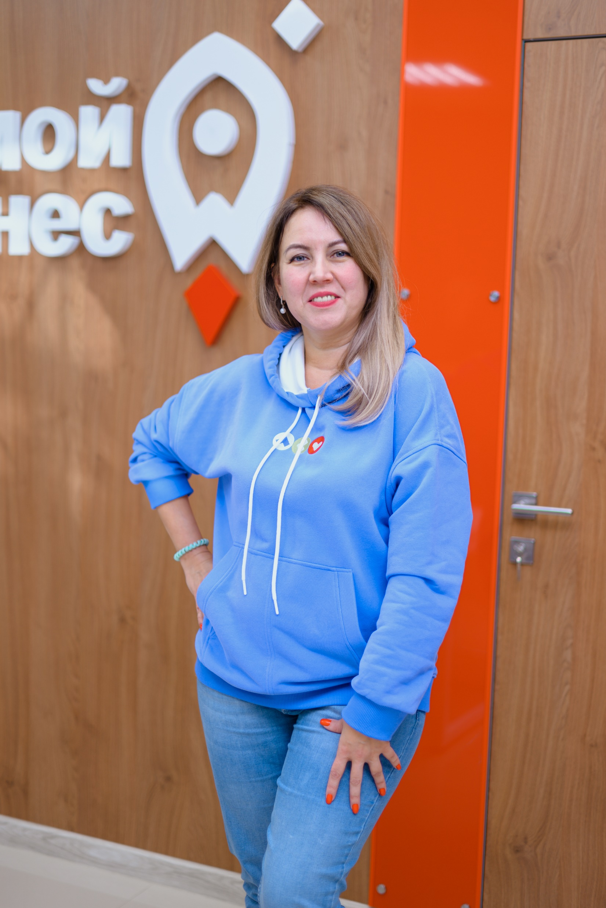
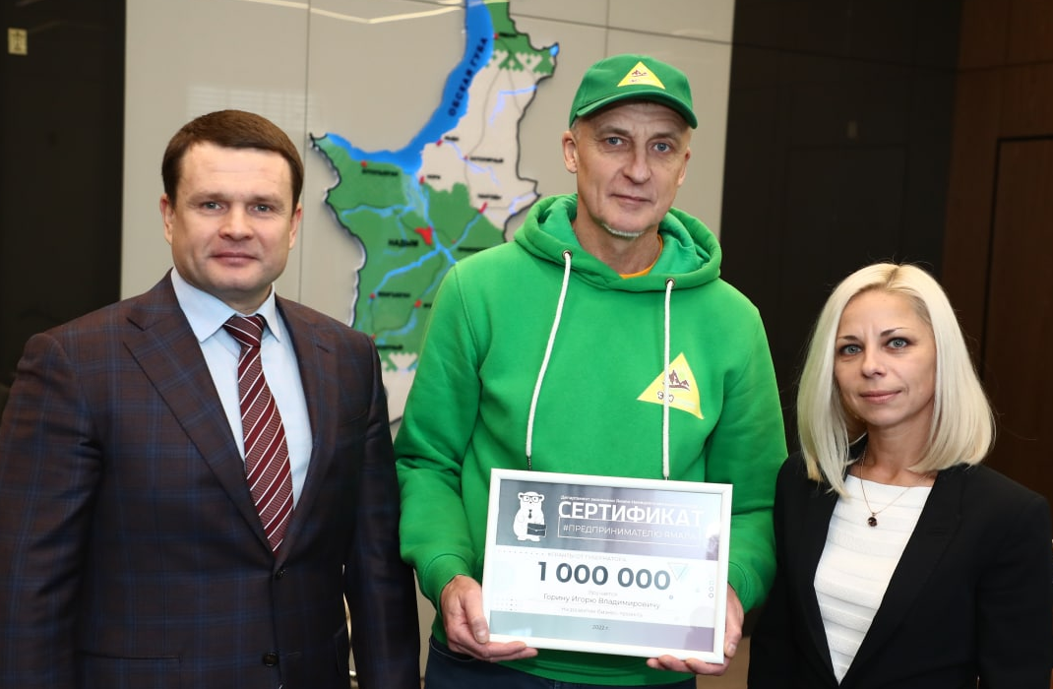
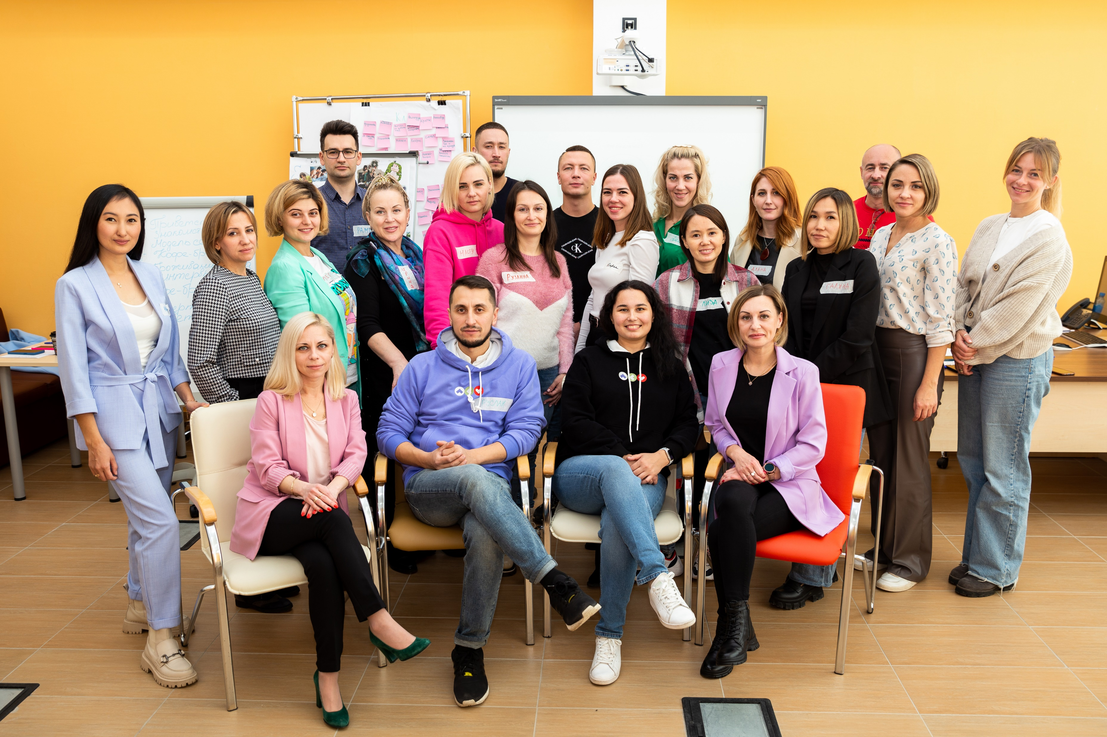
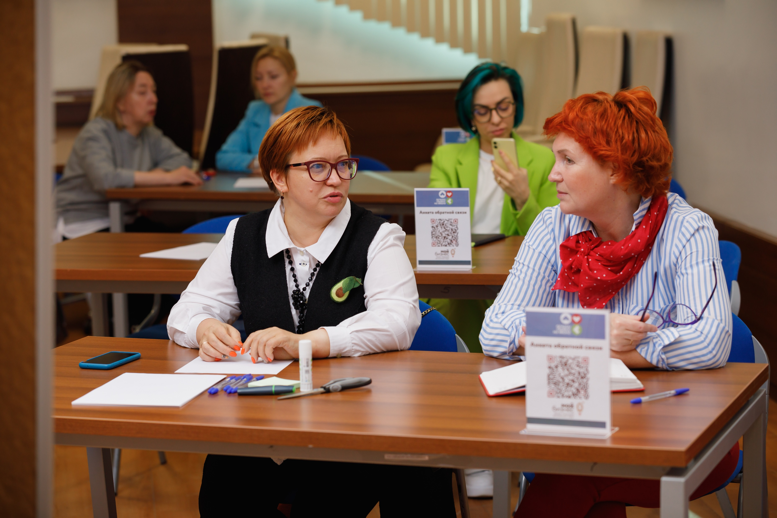
Мероприятия в цифрах
В 2022 году организовано:
проведено 254 мероприятия
более 2500 участников
каждый пятый участник образовательных мероприятий в 2022 году начал предпринимательскую деятельность
49 победителей конкурсов бизнес-проектов
заключено 47 социальных контрактов
в I полугодии 2022 года
83 соглашения о содействии предпринимательской деятельности с безработными гражданами

Slide 7
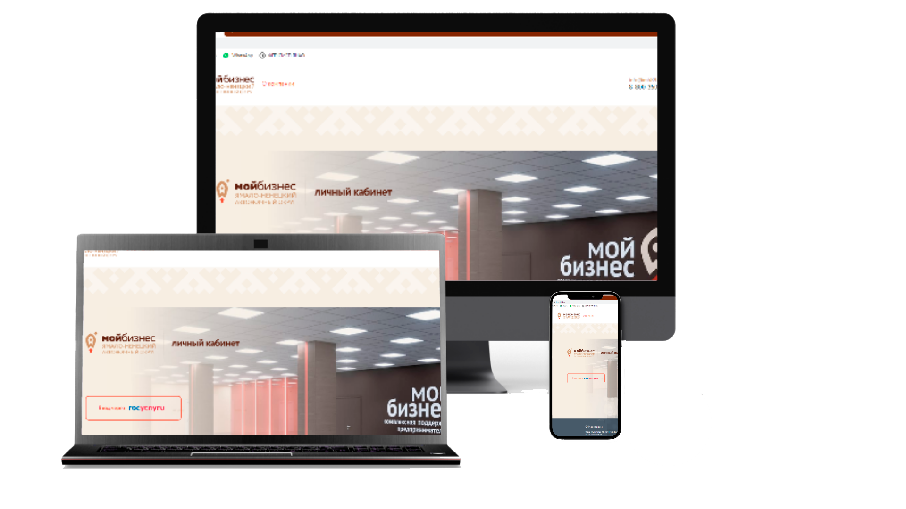
Личный кабинет предпринимателя
В 2022 году на сайте mb89.ru запущен личный кабинет предпринимателя ЯНАО
Интеграция с порталом Госуслуг
Интеграция с CRM-системой (работа с клиентом в режиме реального времени)
Получение услуг центра «Мой бизнес» онлайн
История взаимодействия с центром «Мой бизнес»
Информирование о новых мерах поддержки
Интеграция с ЦП Корпорации МСП

Slide 8
Фонд «Агентство инвестиционного развития и поддержки предпринимательства
Ямало-Ненецкого автономного округа «Мой бизнес» (микрокредитная компания)»
СПАСИБО за ВНИМАНИЕ!

